Slide 1



Slide 2
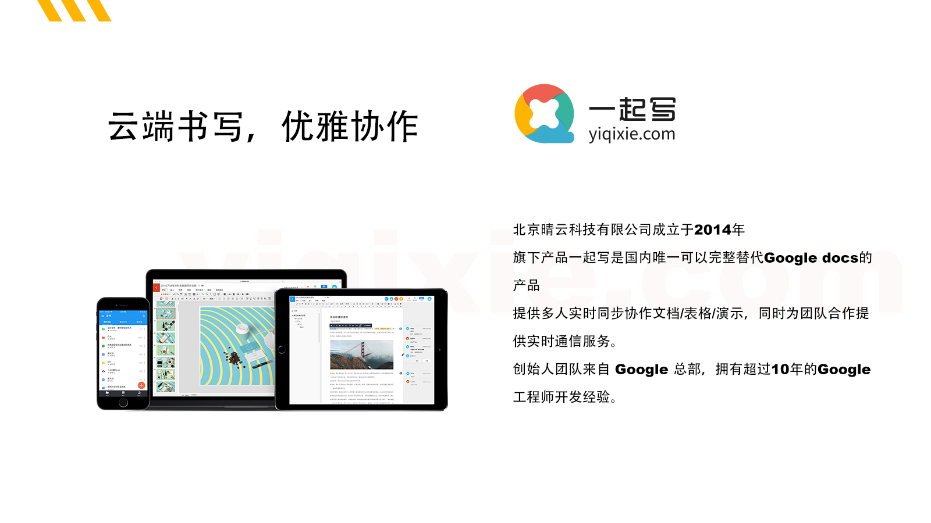


Slide 3


Slide 4
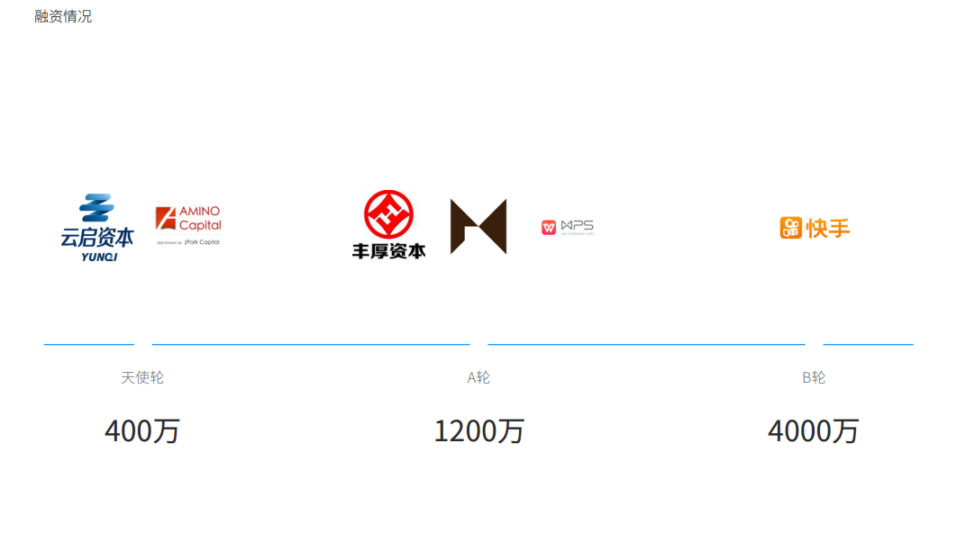

Slide 5
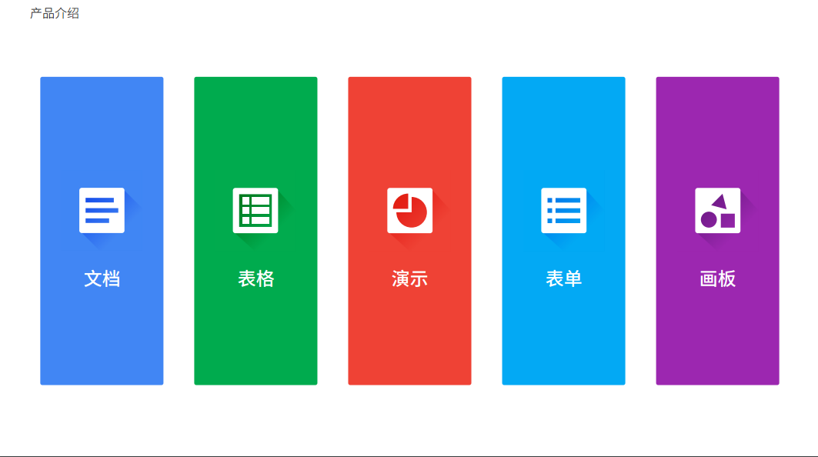

Slide 6
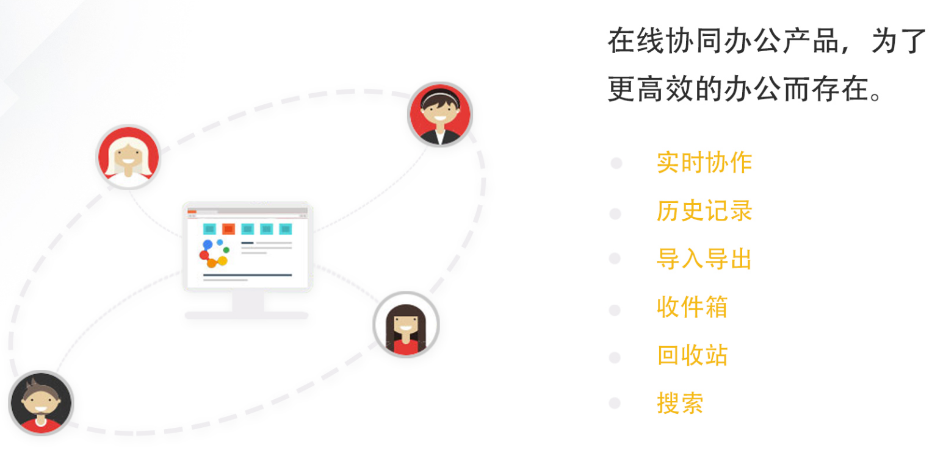
围绕提高效率，节约时间这个中心，一起写有多种设计和功能。

Slide 7
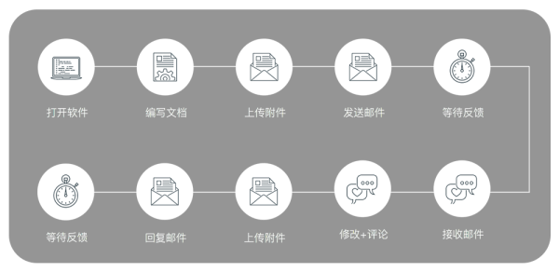
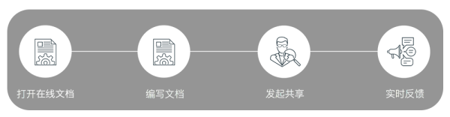
一起写办公流程
普通办公流程

Slide 8
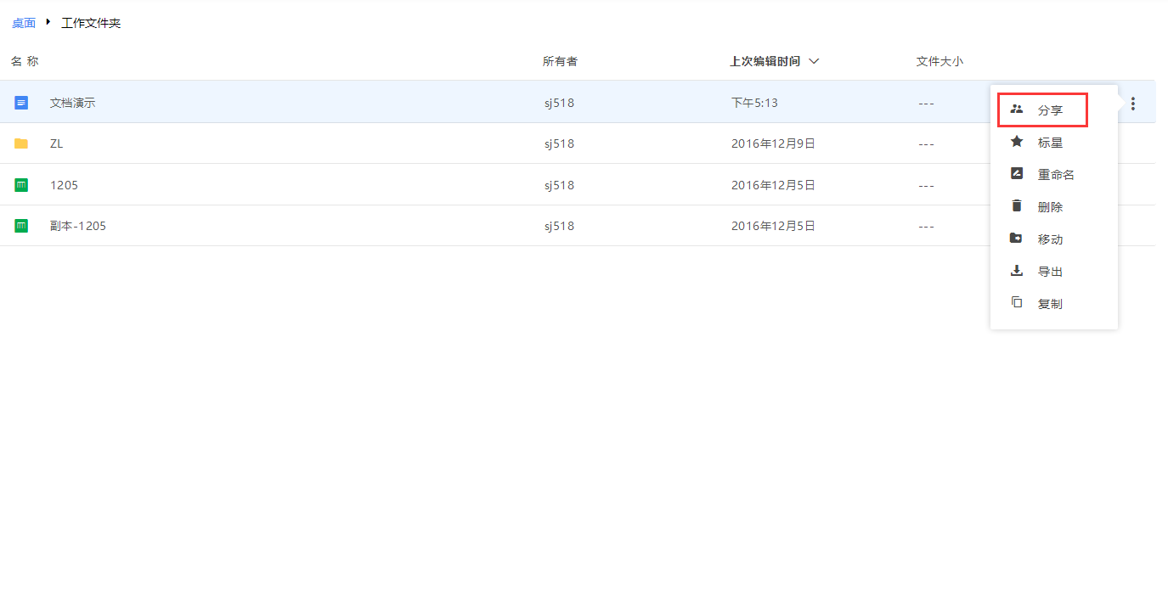
实时协作:
所见即所得。省去了之前一个简单的问题需要不断的邮件收发，云盘上传下载等繁琐工作。所整理和协作的结果，工作组内所有人可见。

Slide 9
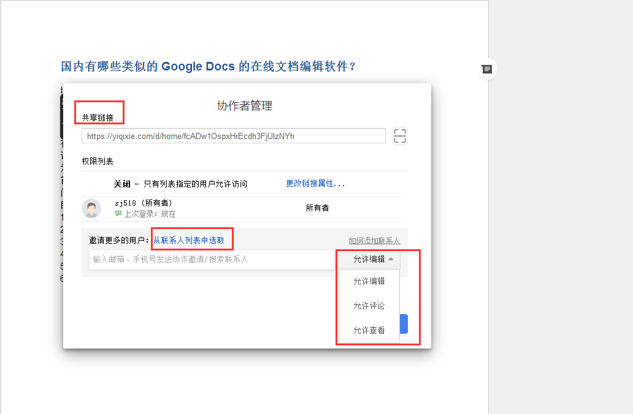
添加协作者，共享文件。联系人列表根据企业内部情况定制。分享的链接可以设置查看和修改的权限。

Slide 10
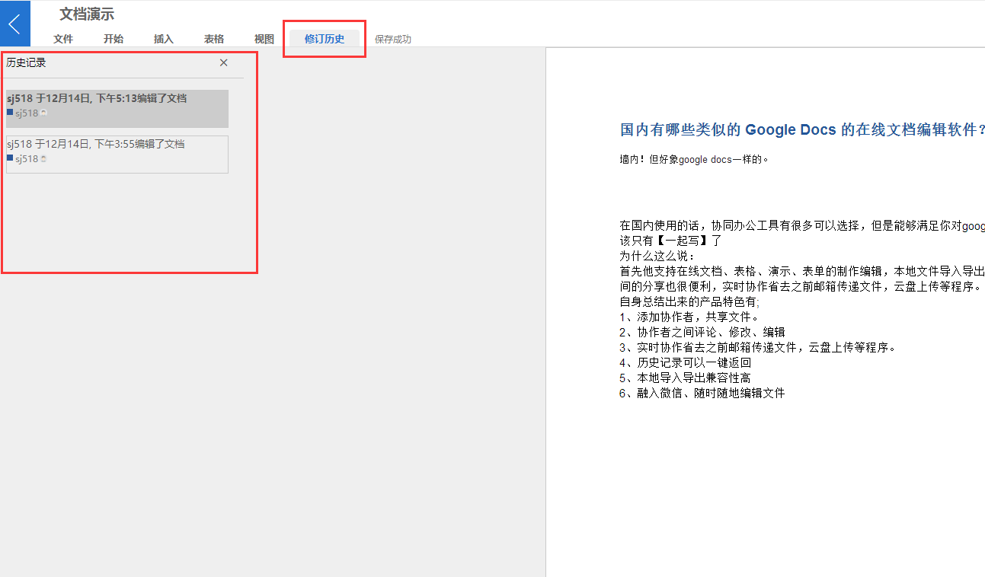
历史记录留痕：
系统实时保存每一步操作，做到毫秒级。工作进展可以随时查阅和掌握。每个人的编辑记录是一种颜色，一眼看出谁编辑过哪些部分。

Slide 11
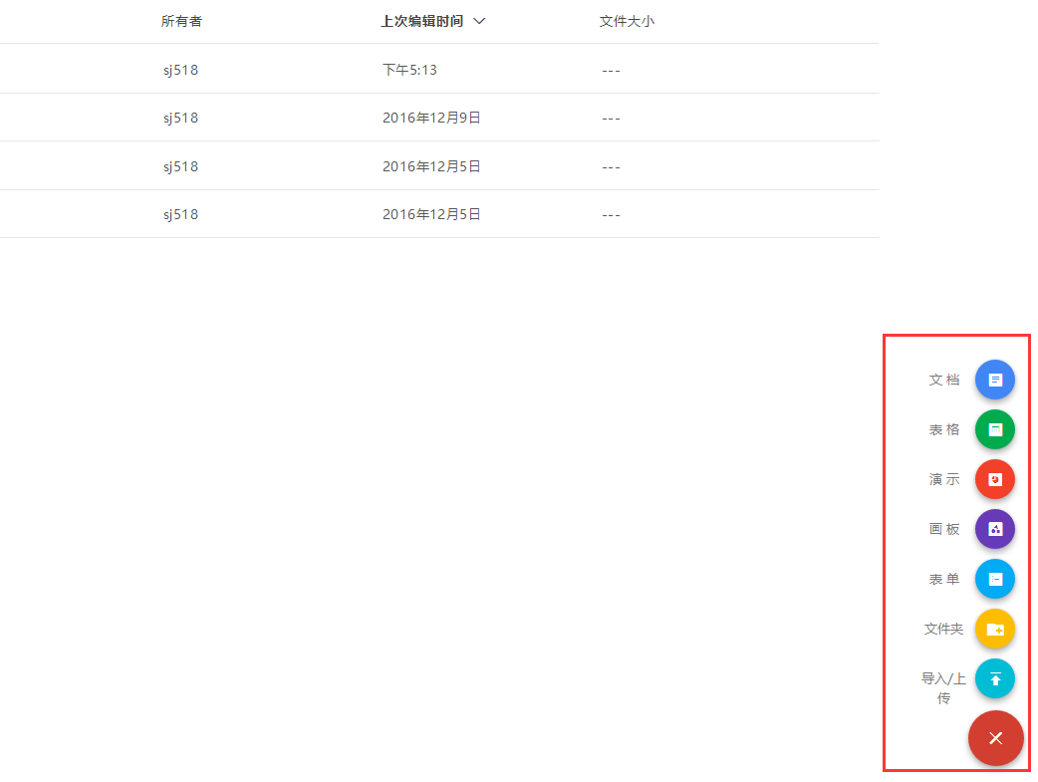
导入导出:
本地文件的导入导出，方便新文件的收集，整理，有很高的兼容性。

Slide 12
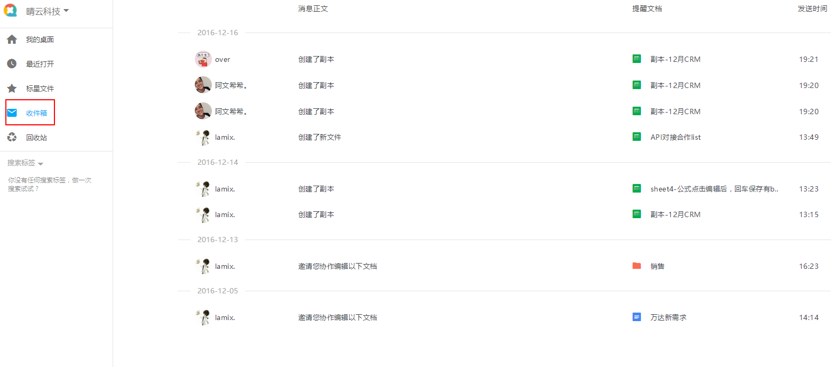
收件箱： 查看所有消息提醒，及时对接自己负责的工作，所有安排的项目任务一目了然。

Slide 13
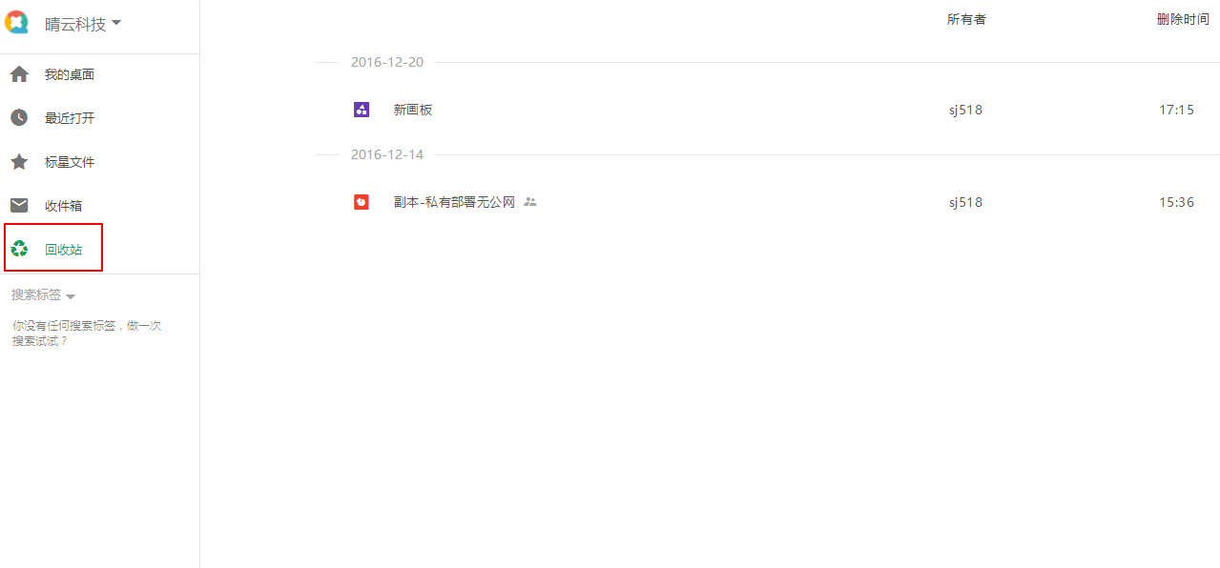
回收站： 历史删除的内容，都可以随时恢复到原来的状态。对于搜集过往资料，或者误删的资料，非常方便。

Slide 14
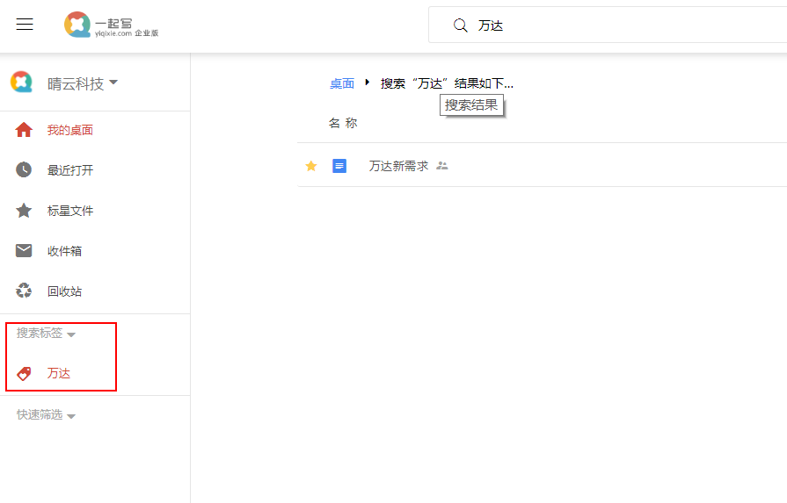
搜索： 对于常用文件或词条，可以设置搜索标签，则每次需要快速找到需要文件时，直接点击搜索标签，便可以快速定位所需材料。

Slide 15
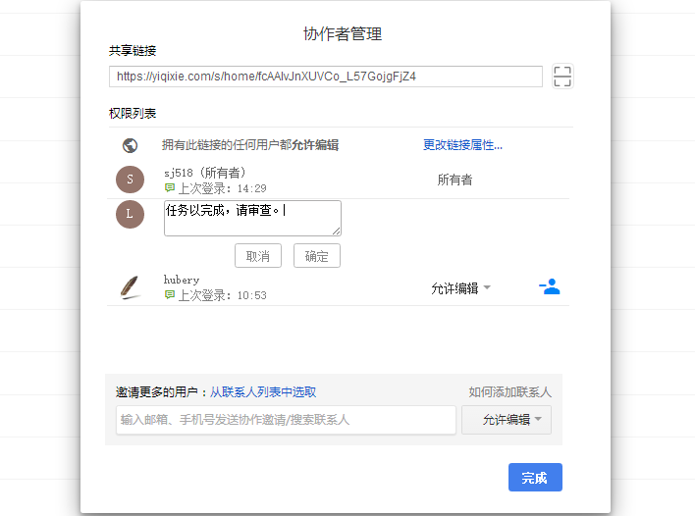
提醒： 在协作过程中，任务或评论完成，可以给相关同事或领导发送即时提醒信息，以邮件或短信的形式，提醒其他协作者进一步的反馈，加速任务流程的推进。

Slide 16
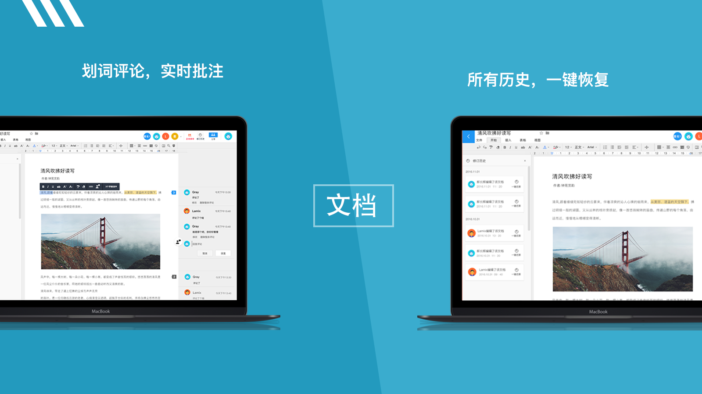
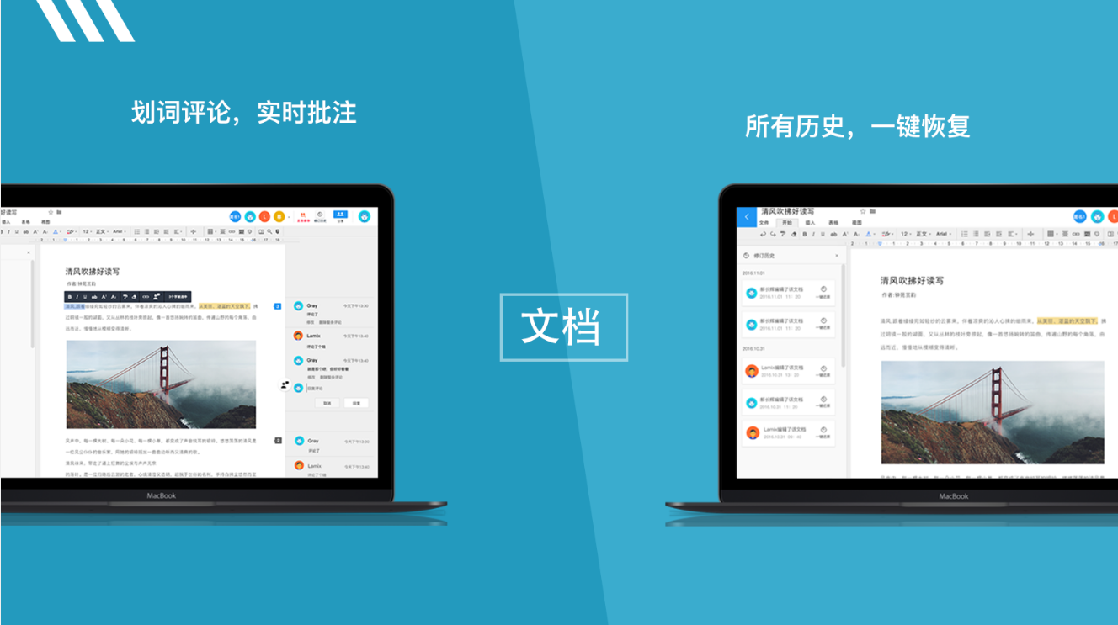

Slide 17
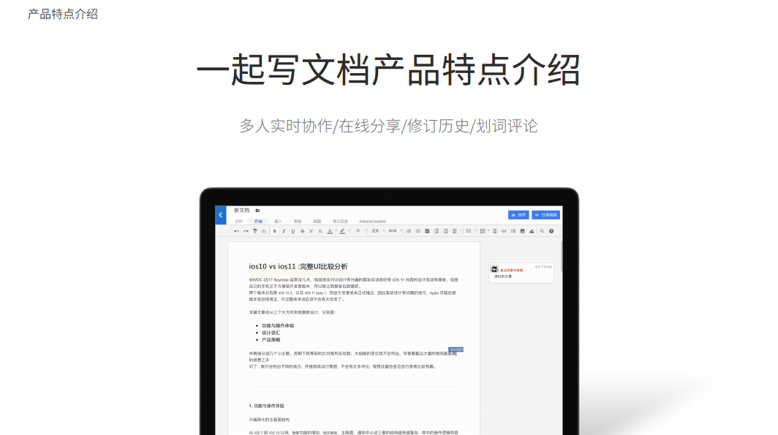

Slide 18
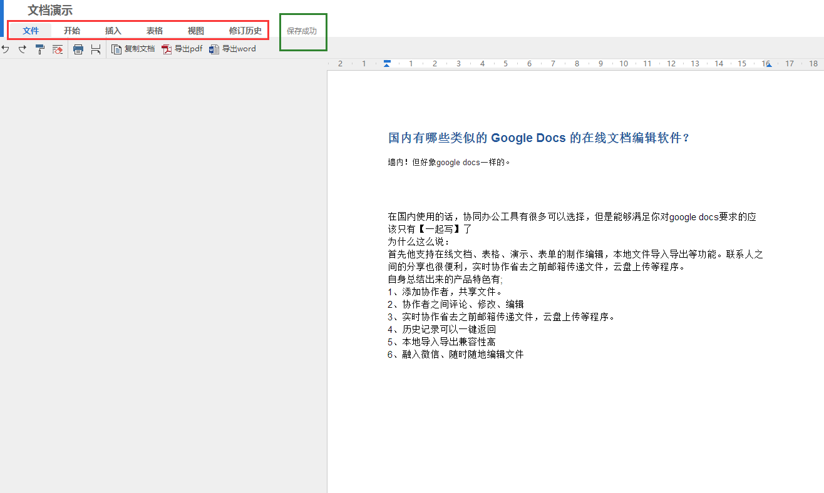
目前国内唯一可以替代Google Docs的在线文档编辑软件。每时每刻，毫秒级自动精准保存。

Slide 19
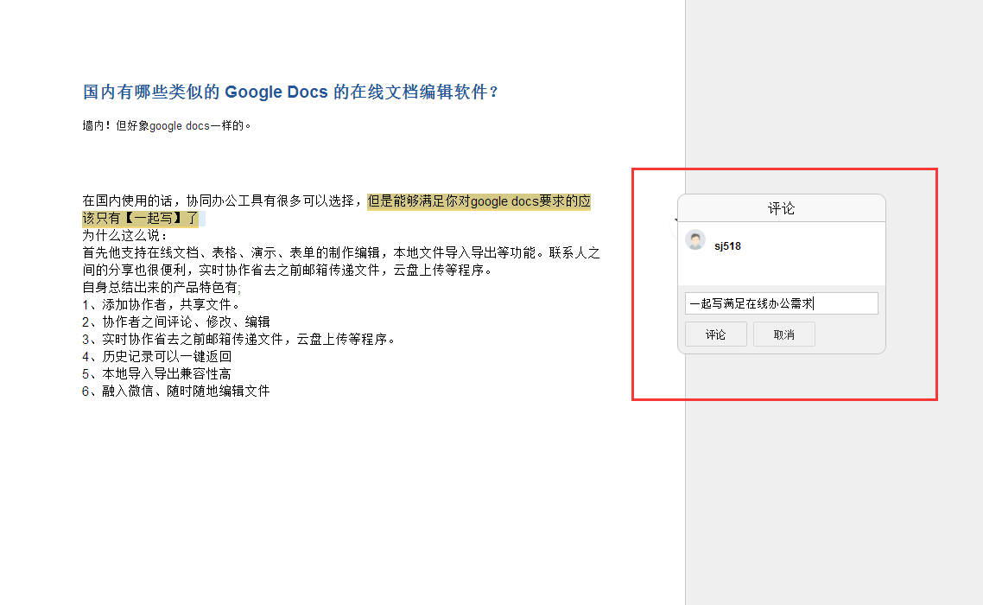
添加的协作者之间，根据设置的权限，可以进行评论、修改、编辑的工作，实现实时的结果观测和分析，大大提高方案的传达沟通效率，和领导意见指导的下达。

Slide 20
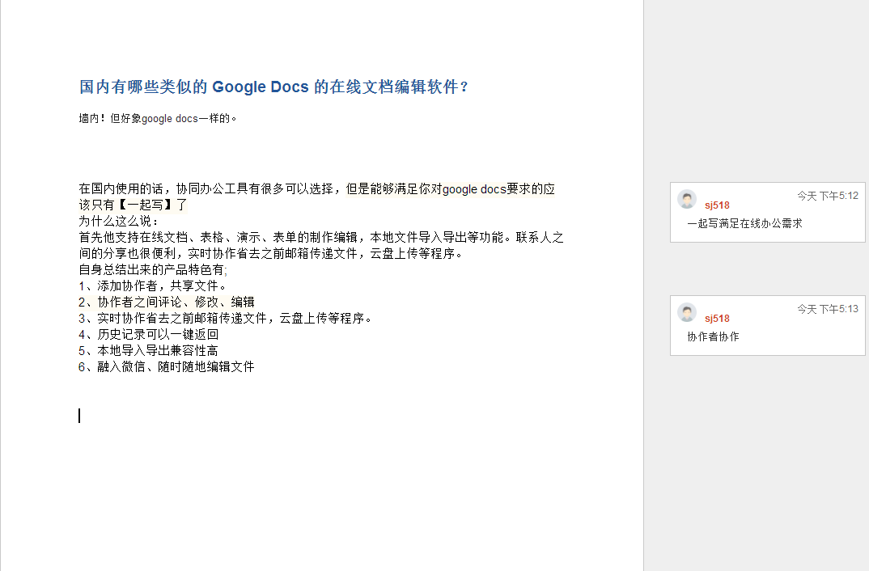
评论者，评论内容，评论时间罗列清晰，利于组织工作，分工明确。并及时查看项目方案的意见，评论，并作出及时修改。

Slide 21
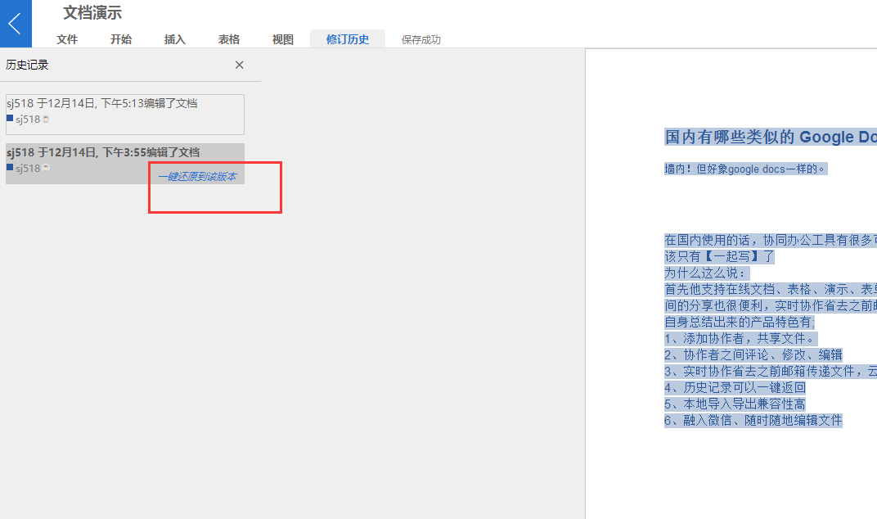
修改历史记录里，支持一键还原到各个版本，方便工作内容的及时纠错，回滚。以及历史版本的调阅，审查。

Slide 22
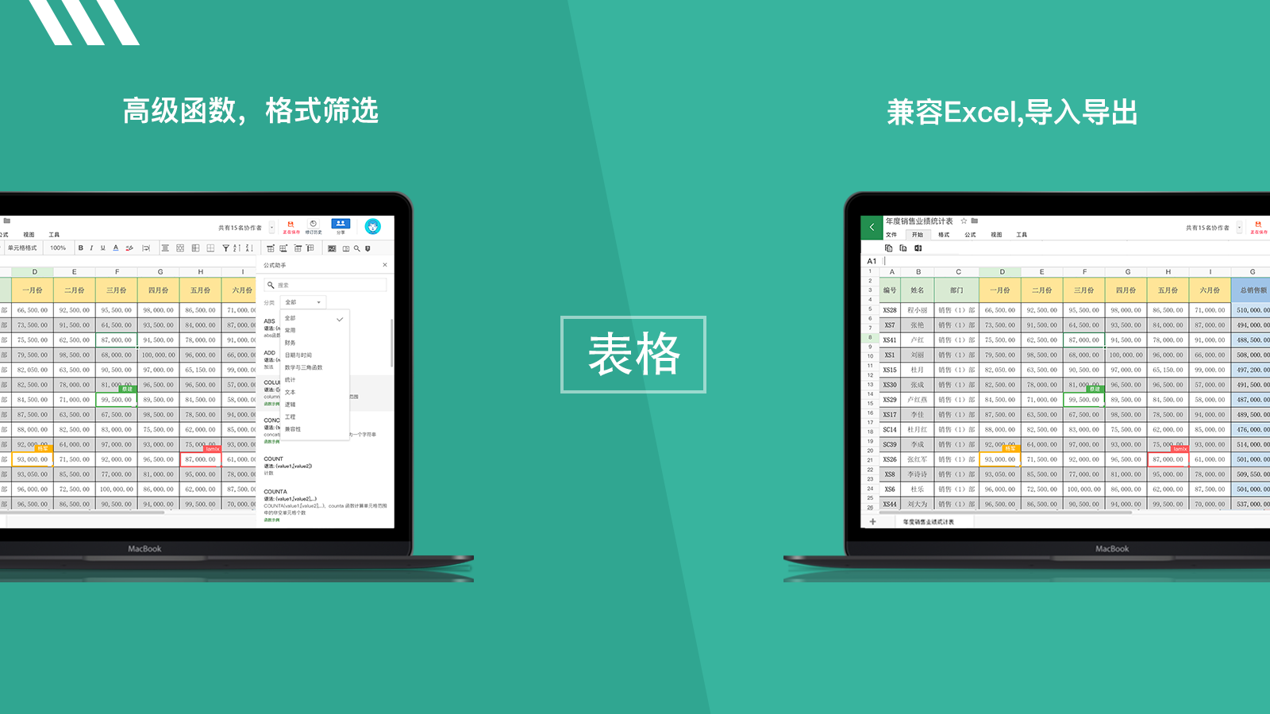

Slide 23
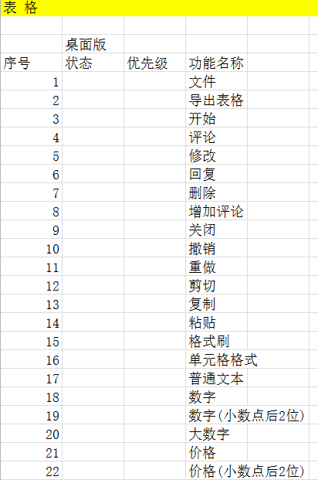
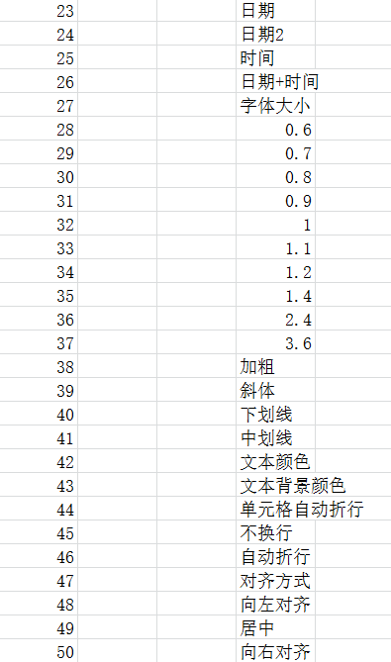
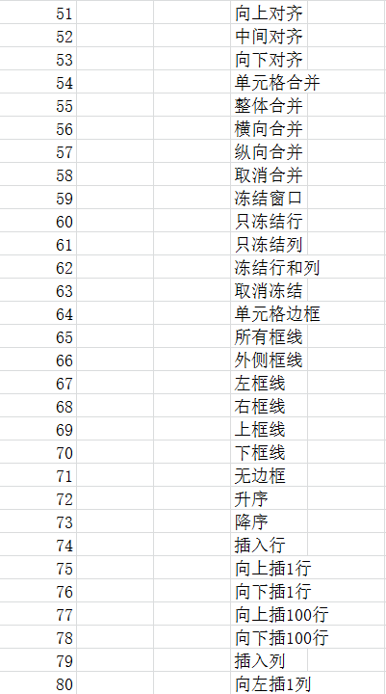
表格基础功能

Slide 24
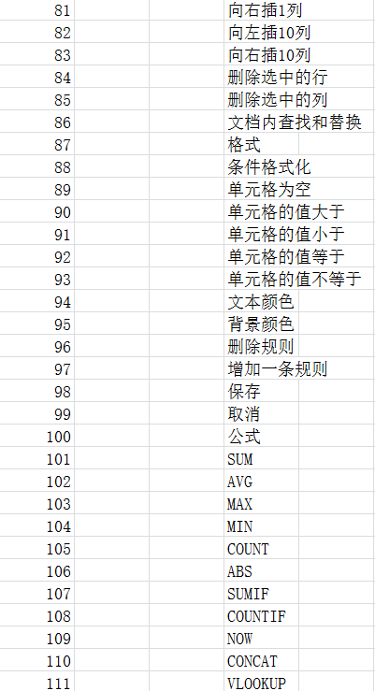
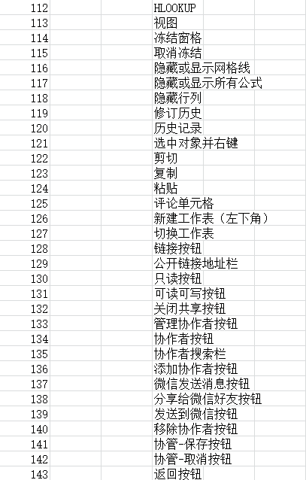

Slide 25
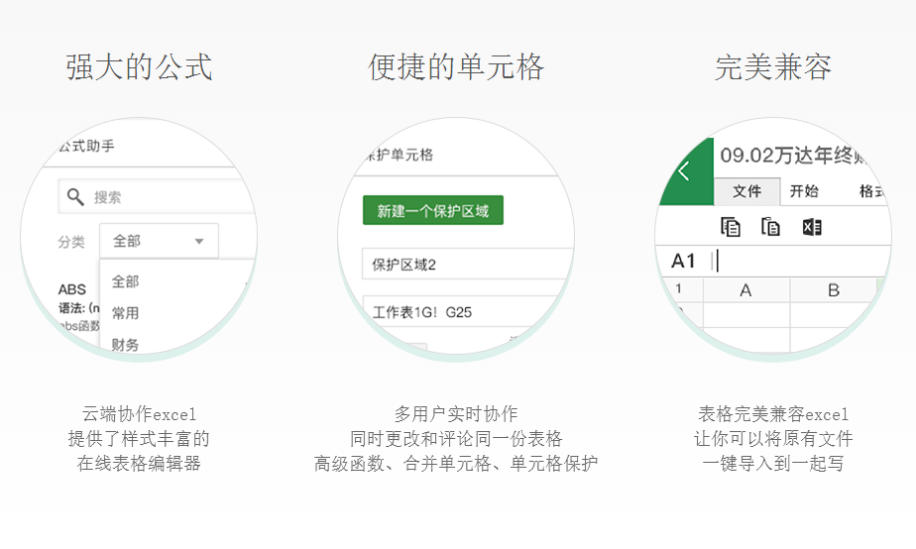
页面内文档，表格，演示随时切换，省去软件多开烦恼。

Slide 26
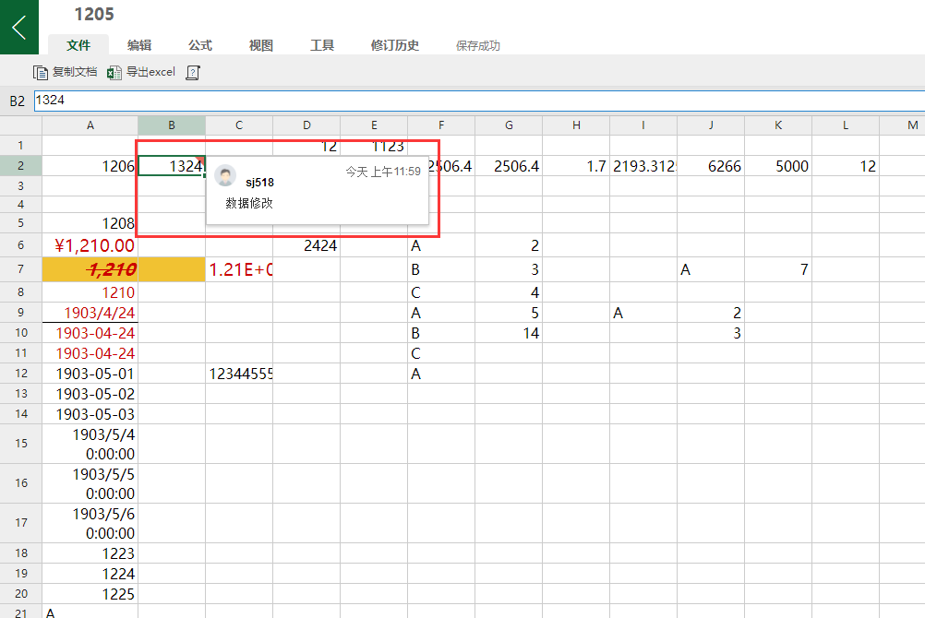
组内有权限的组员，可以一起修改，评论单元格数据。方便数值验证，汇总。

Slide 27
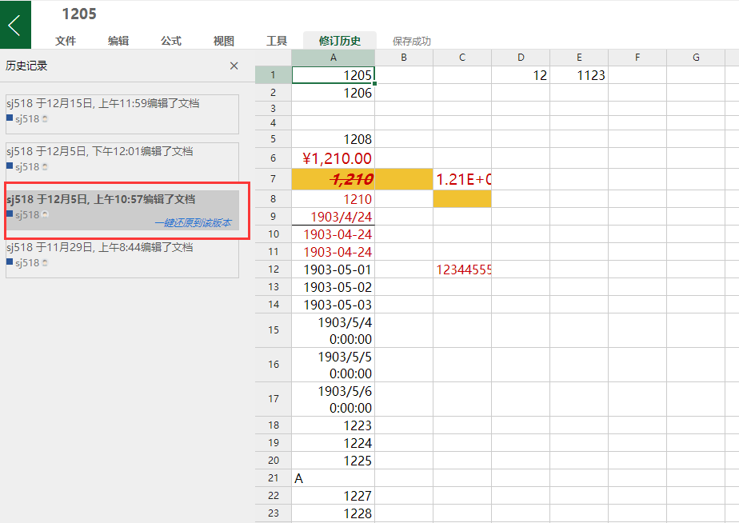
完整的修改编辑记录，支持一键还原到历史版本。方便方案与数值的调整，减少工作量。

Slide 28
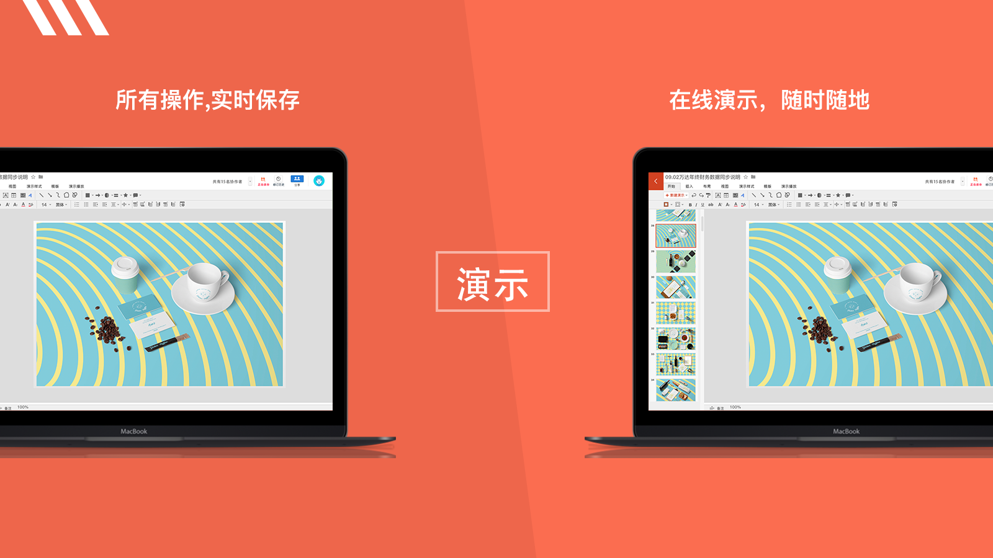

Slide 29
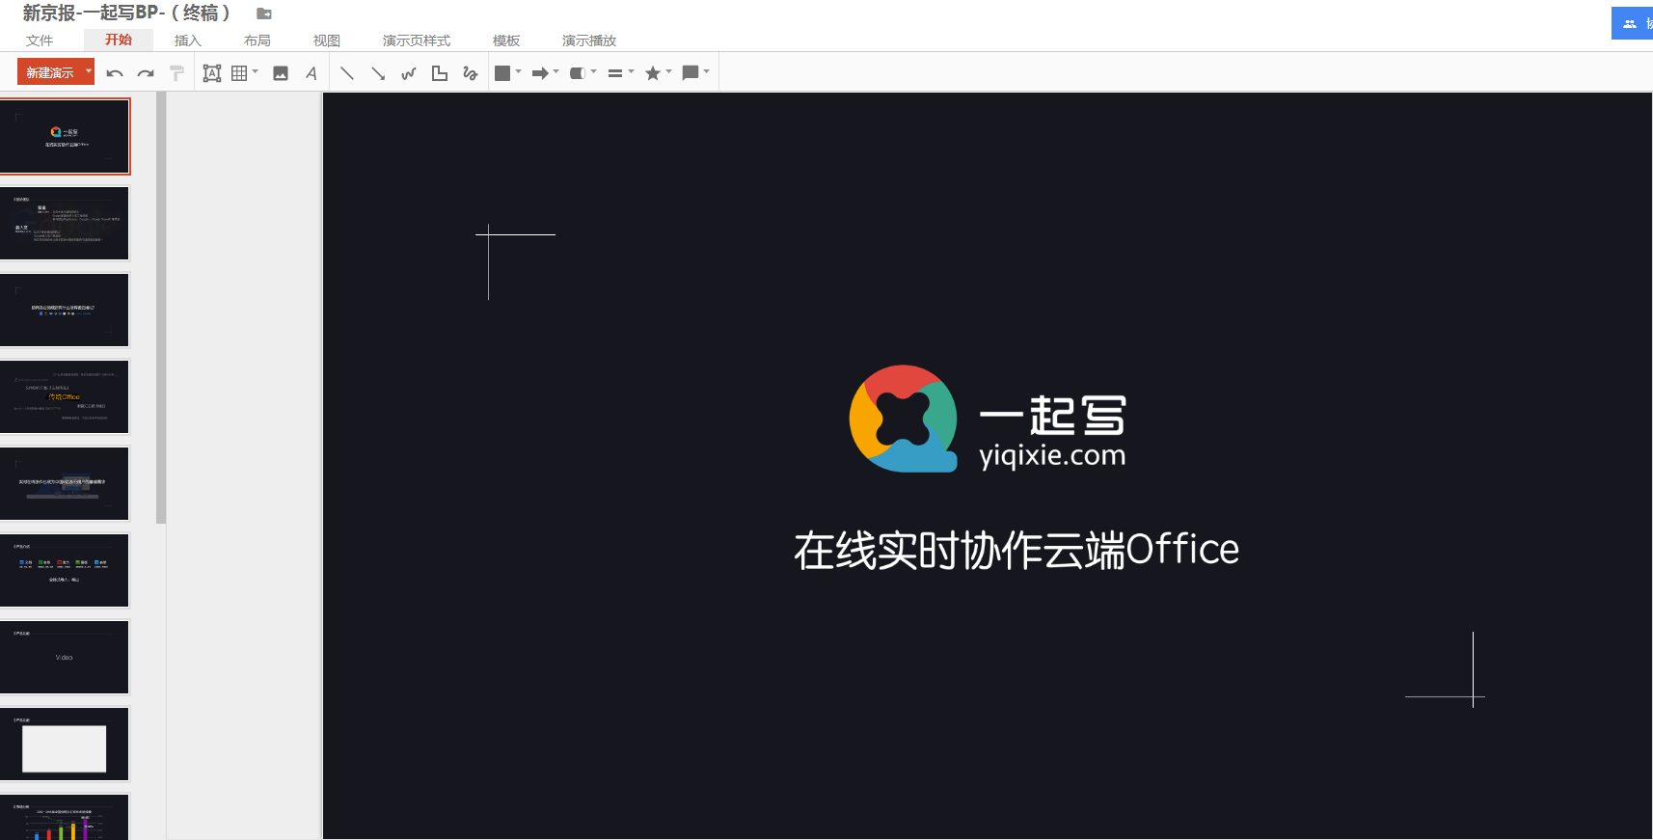
一起写独有PPT演示功能：一起写支持企业成员在协作的过程中，共同编辑PPT，提高效率的同时，也可以即时看到多人协作的过程及进度。

Slide 30
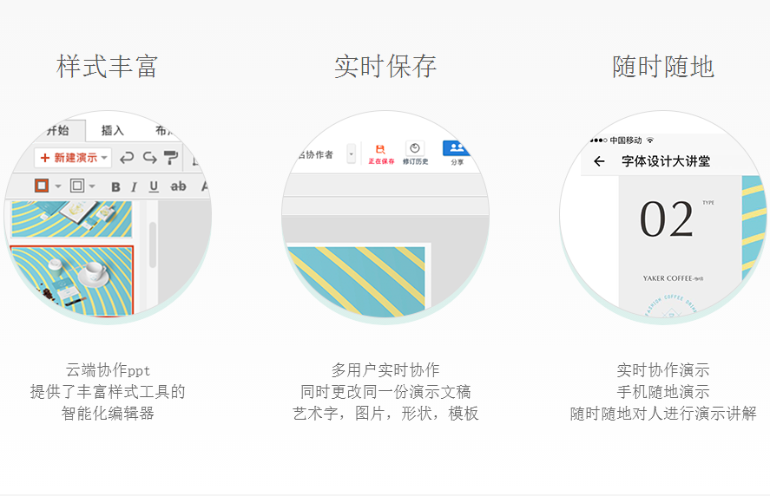
丰富的演示功能，与文档和表格功能相辅相成。满足工作的多种需要。

Slide 31
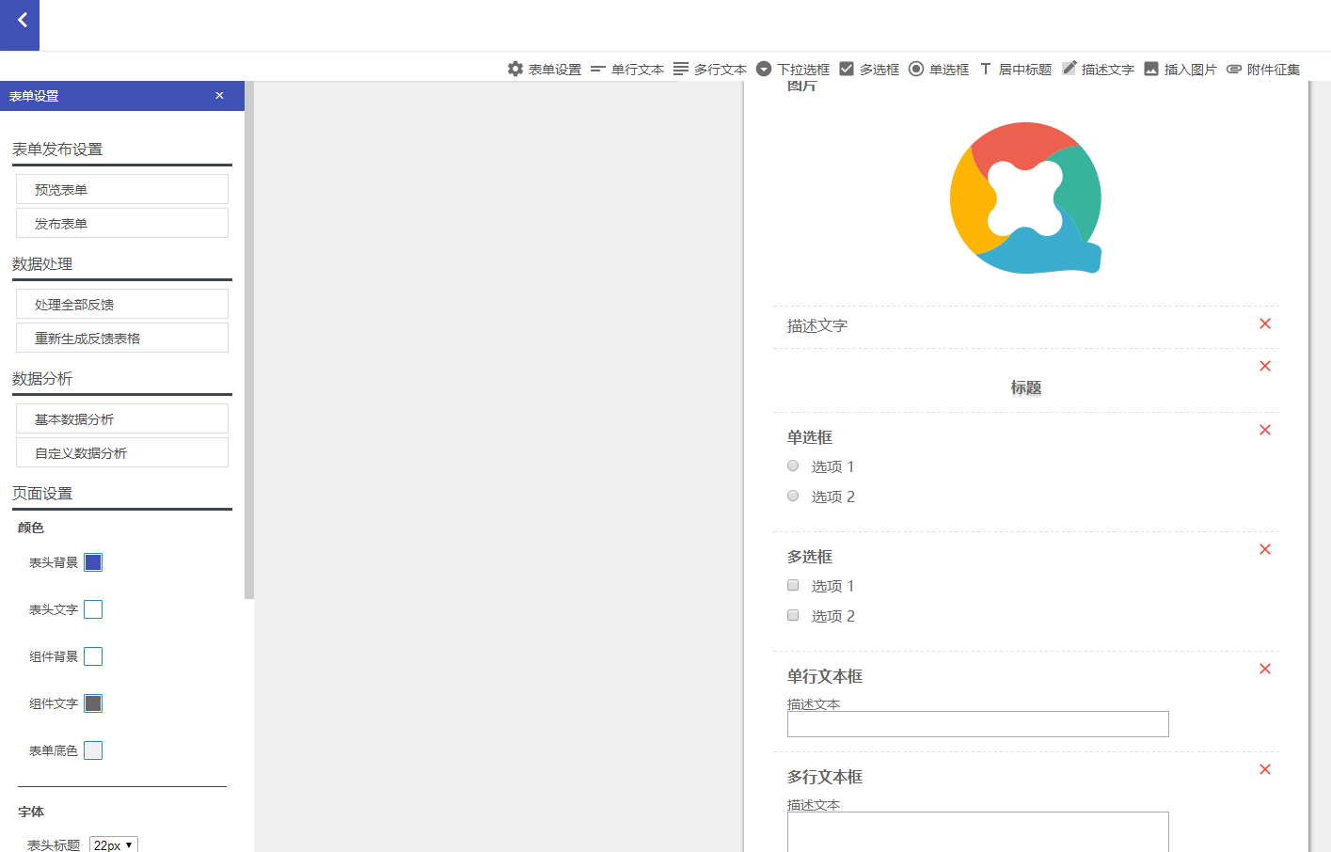
一起写独有表单收集功能：表单可以快速在企业内部协同收集和传达相关统计数据和意见，高效率的反馈员工的喜好、选择、满意度等等。

Slide 32
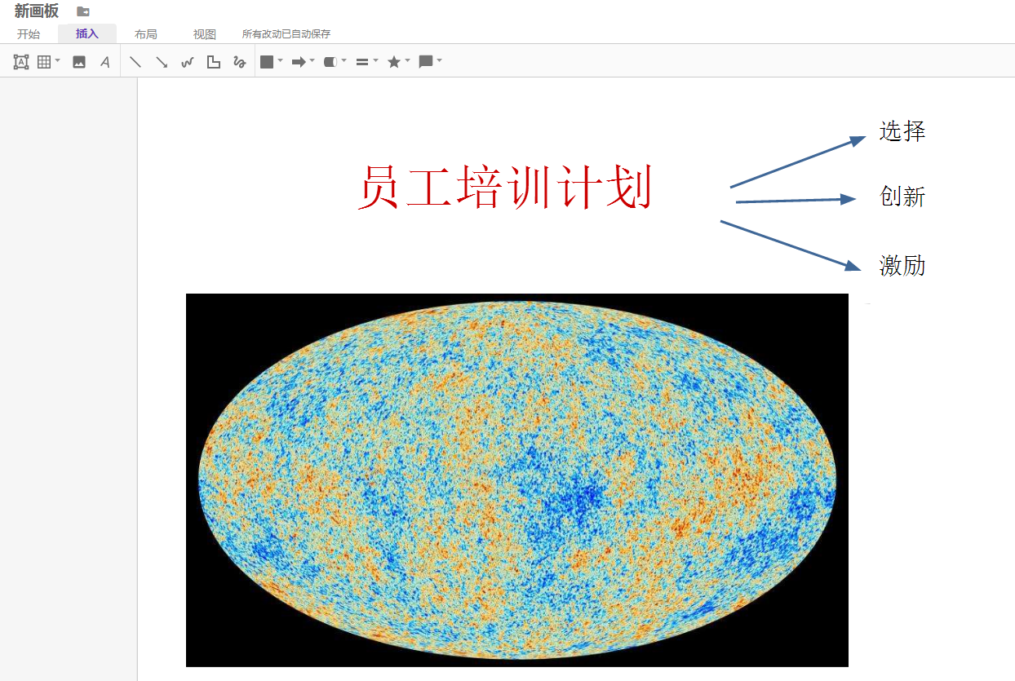
一起写独有画板功能：画板可以让企业成员，在发挥头脑风暴、会议沟通、产品演示等等方面，协作共赢。每个人都将在协作过程中参与和贡献。

Slide 33
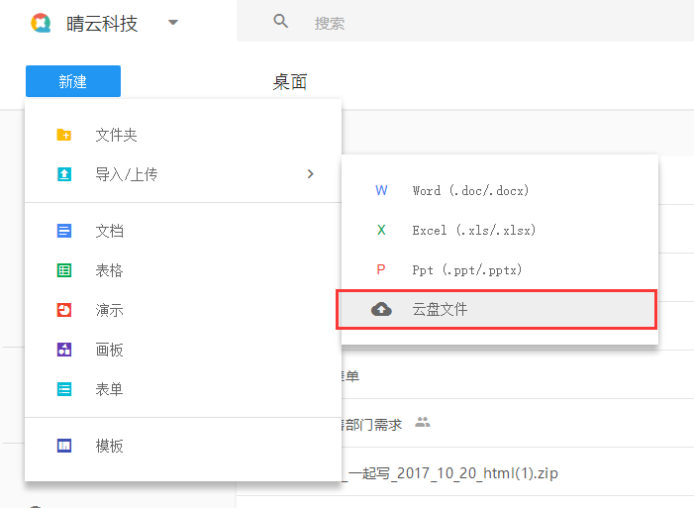
一起写独有云盘文件功能：企业内部日常协作办公，经常遇到各种格式的文件需要协同发送或共享，一起写的云盘文件功能，可以让文件分享变得更加直观简单，一个链接，拥有你想要的一切！

Slide 34
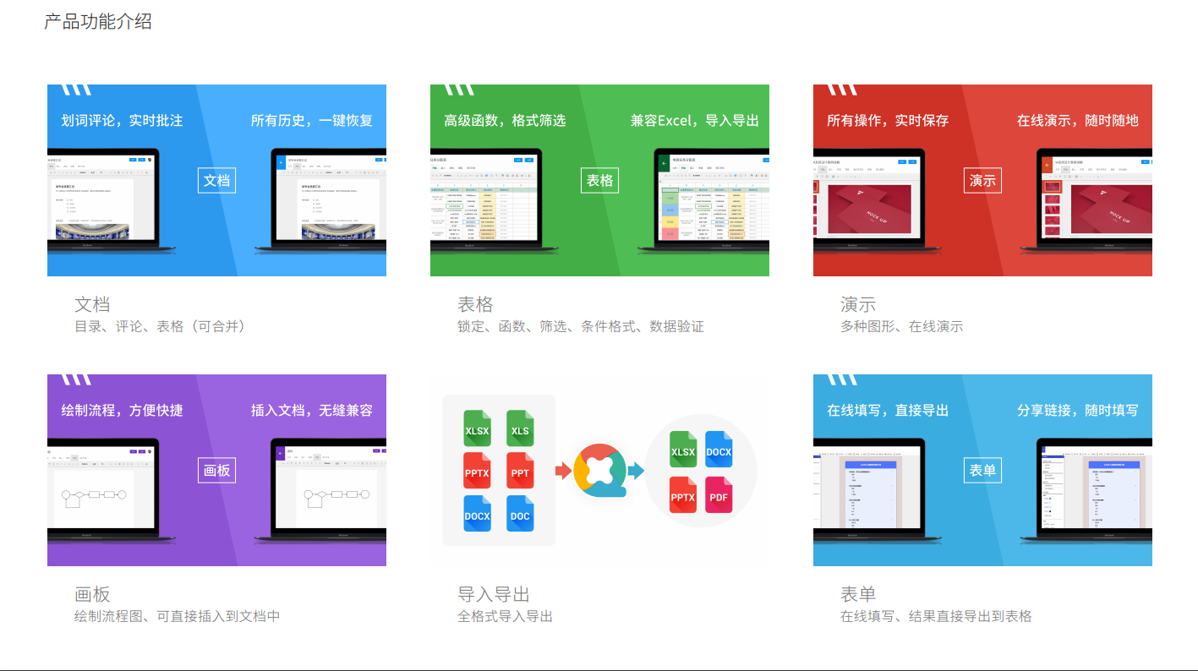

Slide 35
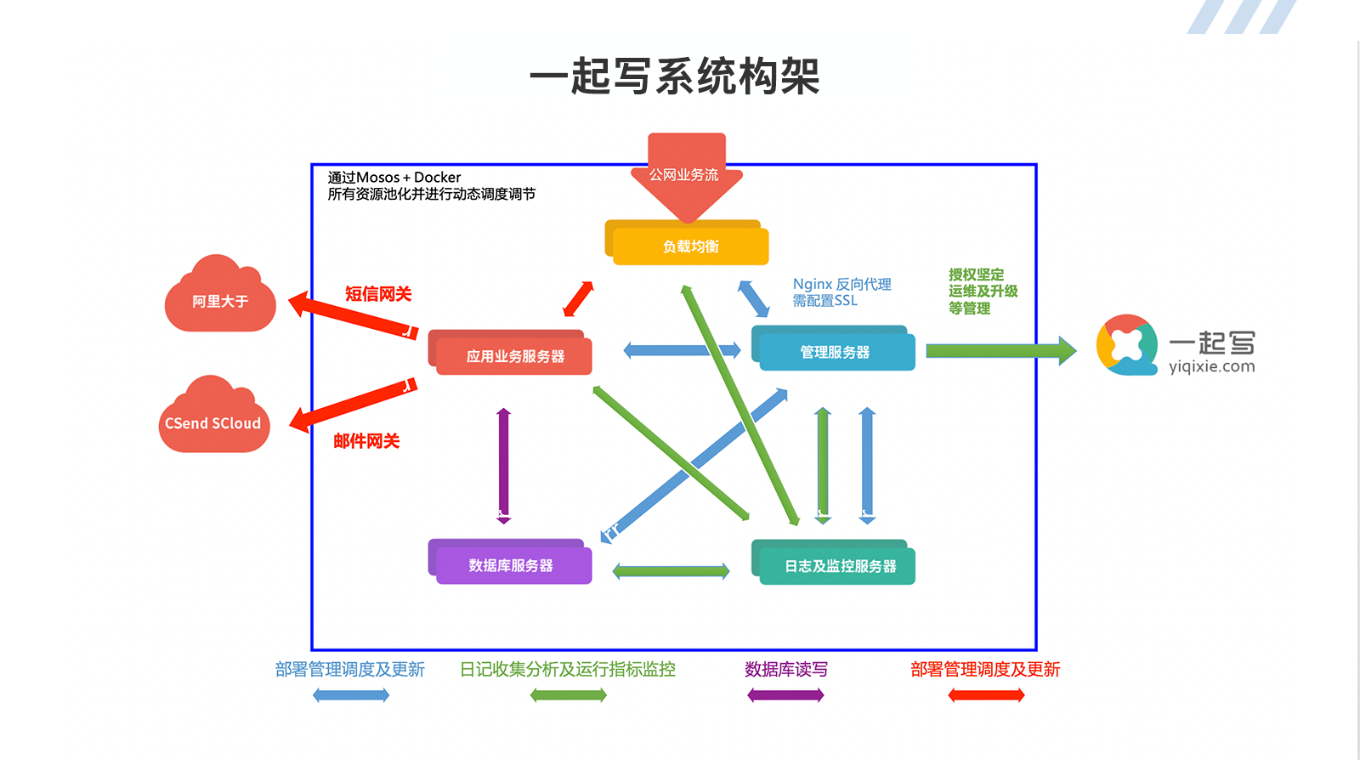

Slide 36
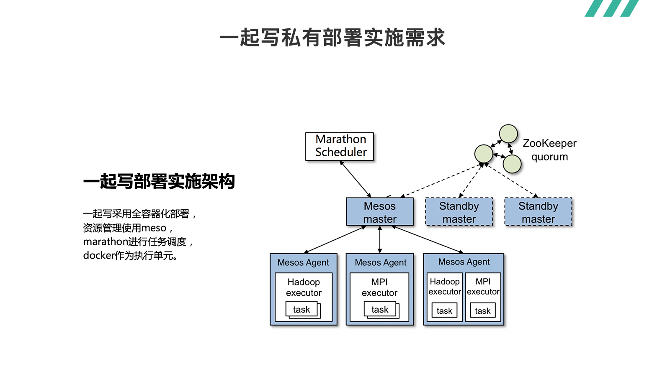

Slide 37
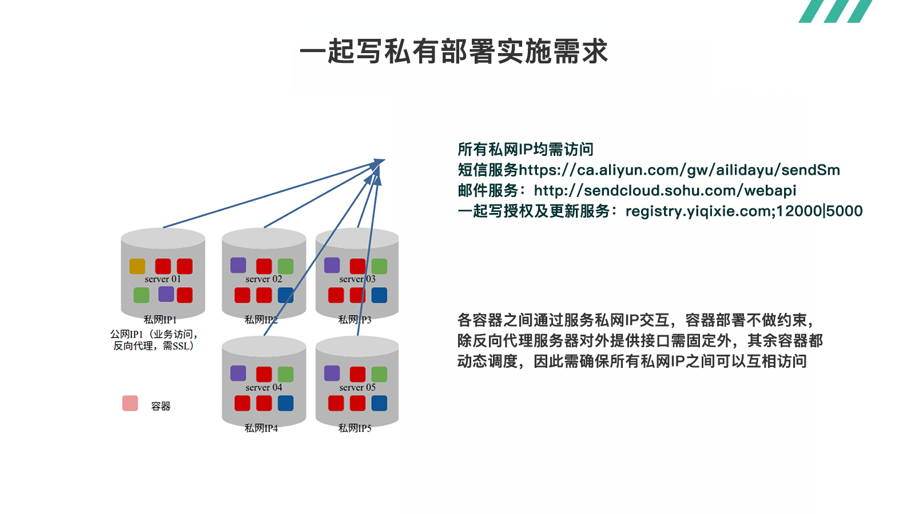

Slide 38
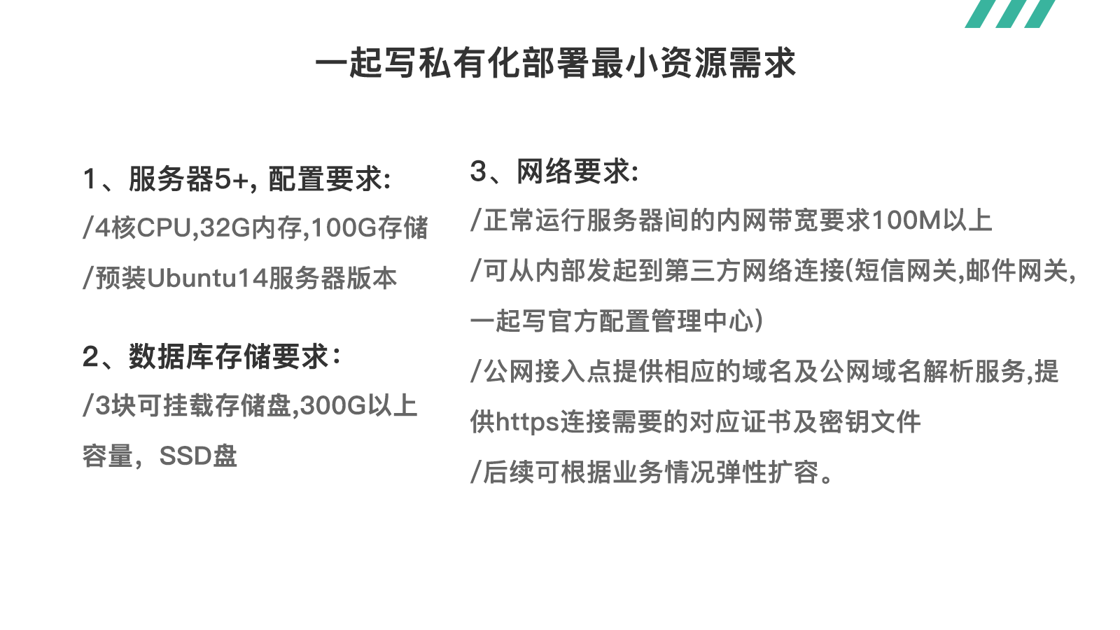

Slide 39
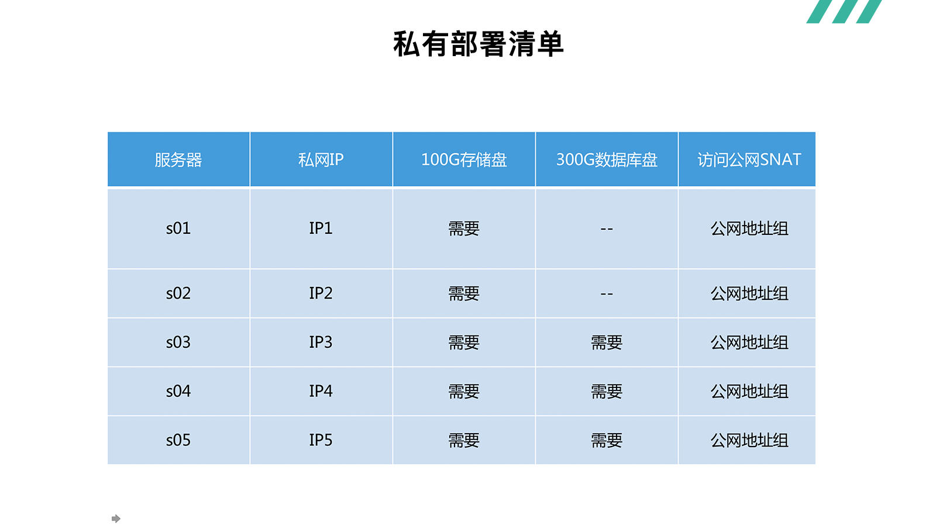

Slide 40
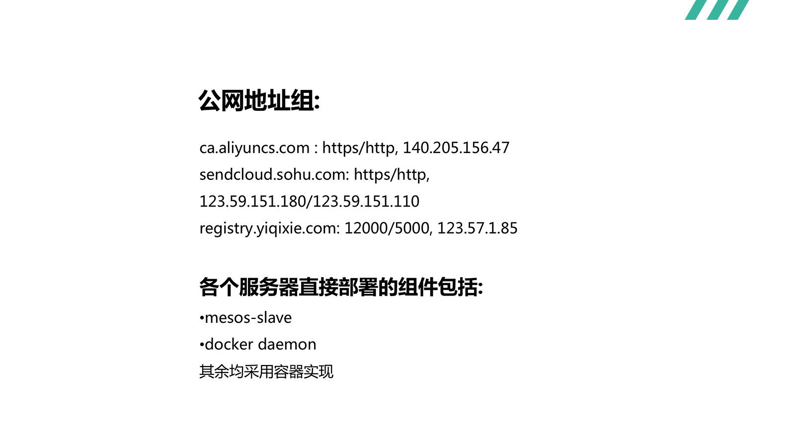

Slide 41
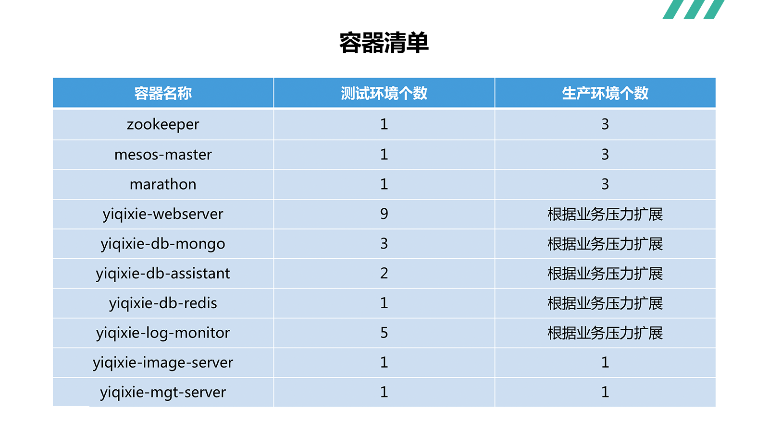

Slide 42
